Slide 1
EĞİTİM KURUMLARINDAKİ GIDA İŞLETMELERİNİN KONTROL VE DENETİMİ

Slide 2
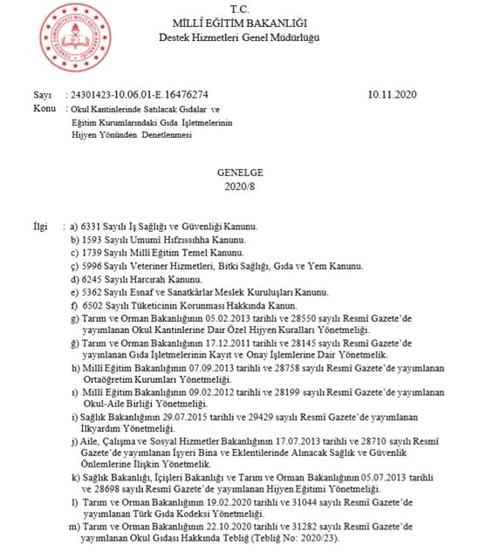
DENETİMİN PLANLANMASI VE DENETİM AŞAMALARI
10.11.2020 tarihli ve 16476274 sayılı «Okul Kantinlerinde Satılacak Gıdalar ve Eğitim Kurumlarındaki Gıda İşletmelerinin Hijyen Yönünden Denetlenmesi» konulu Genelge (2020/8) Doğrultusunda kantin denetimleri başlayacaktır.

Slide 3
DENETİMİN PLANLANMASI VE DENETİM AŞAMALARI
EĞİTİM KURUMLARINDAKİ GIDA İŞLETMELERİNİN KONTROL VE DENETİMİ UYGULAMA KILAVUZU
Millî Eğitim Bakanlığı,
Sağlık Bakanlığı,
Tarım ve Orman Bakanlığı Tarım ve Orman Bakanlığı İşbirliği İle İlçe Denetim Ekibi Tarafından Ek-2 Formuna Göre Gerçekleştirilir.

Slide 4
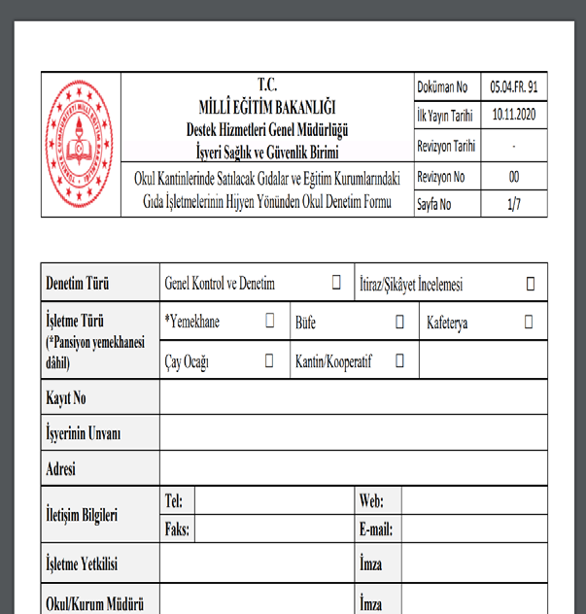
DENETİMİN PLANLANMASI VE DENETİM AŞAMALARI
Okul/Kurumların Denetim Faaliyetleri
Okul Komisyonu Tarafından Yapılacak Denetimler “Okul/Kurum Yemekhane, Kantin/ Kooperatif, Kafeterya, Büfe, Çay Ocağı Gibi Gıda İşletmelerinin Kontrol ve Denetimine İlişkin Uygulama Kılavuzu ve ekinde yer alan EK-1 Denetim Formuna uygun olarak gerçekleştirilir.

Slide 5
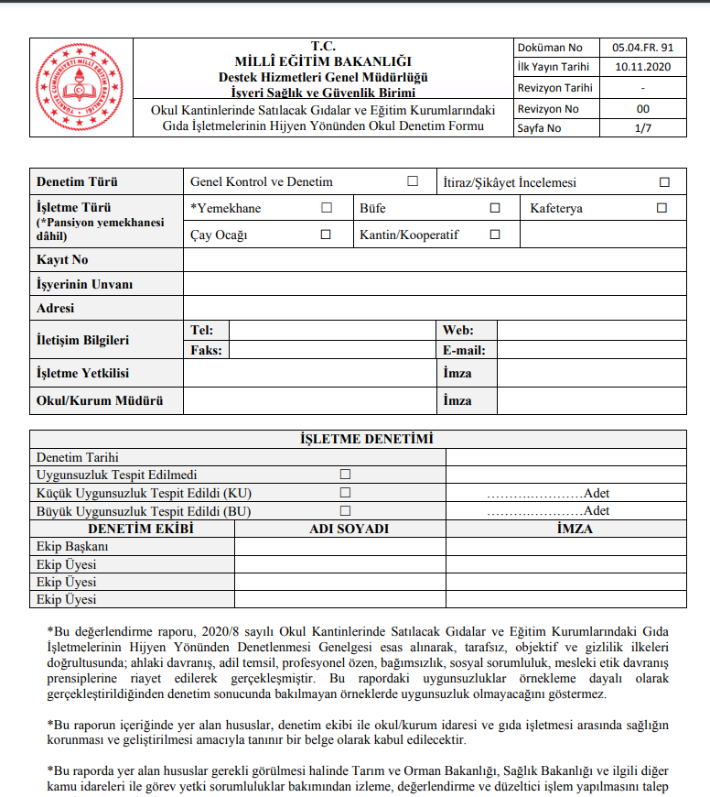
DENETİMİN PLANLANMASI VE DENETİM AŞAMALARI
Okul tarafından kurulan komisyon her ay denetimleri gerçekleştirir. Denetim formu 2 nüsha olarak düzenlenerek imzalanır ve bir nüsha okul müdürlüğüne, bir nüsha da işletmeye teslim edilir. Okul müdürü formları dosyalayarak arşivler.

Slide 6
DENETİMİN PLANLANMASI VE DENETİM AŞAMALARI
a) Gıda işletmelerinin denetimi okul/ kurumlarda kurulan komisyon tarafından yapılır.
1)Elli ve daha fazla çalışanı bulunan okul/kurumlarda gıda işletmelerinin denetimleri;
Okul/Kurum işveren/işveren vekili (Okul Müdürü/Müdür Yardımcısı) başkanlığında,
Okul/kurum İş Sağlığı ve Güvenliği Kurulu’ndan 2 (iki) üye,
Okul aile birliği yönetiminden 1 (bir) velinin katılımı ile oluşturulan komisyonca gerçekleştirilir.

Slide 7
DENETİMİN PLANLANMASI VE DENETİM AŞAMALARI
2)Elliden az çalışanı bulunan okul/kurumlarda gıda işletmelerinin denetimleri,
Okul/Kurum işveren/işveren vekili (Okul Müdürü/Müdür Yardımcısı) başkanlığında
“Okul/kurum İş Sağlığı ve Güvenliği Ekibi veya Okul/Kurum Risk Değerlendirme Ekibi’nden 2 (iki) üye
Okul aile birliği yönetiminden 1 (bir) velinin katılımı ile oluşturulan komisyonca gerçekleştirilir.

Slide 8
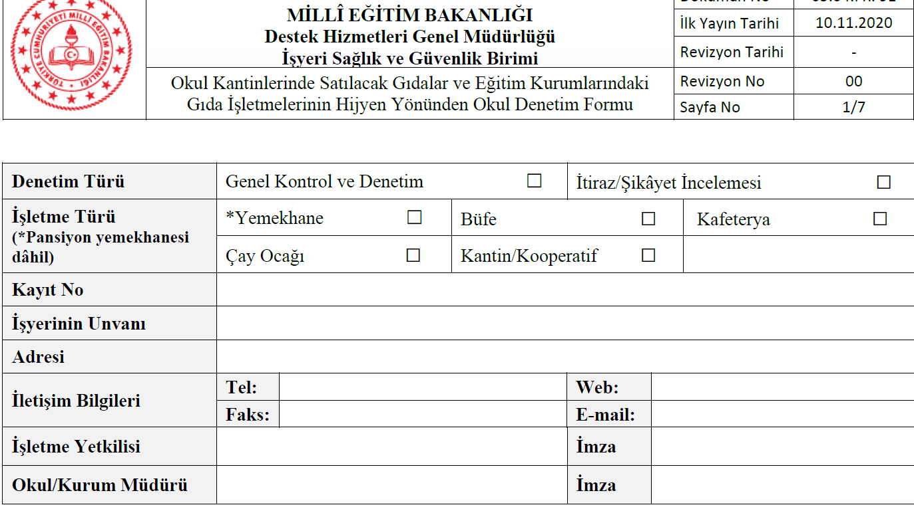
EK-1 OKUL DENETİM FORMU

Slide 9
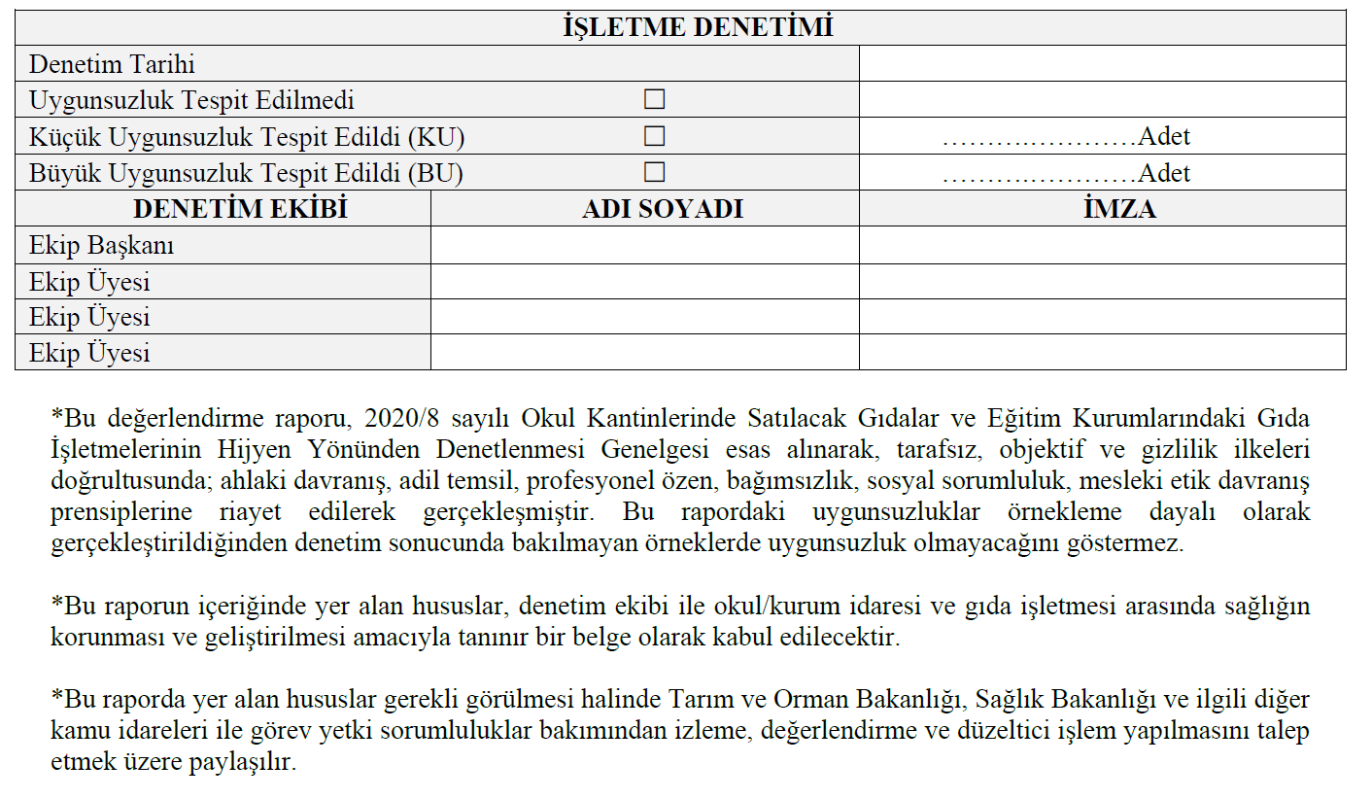
EK-1 OKUL DENETİM FORMU

Slide 10
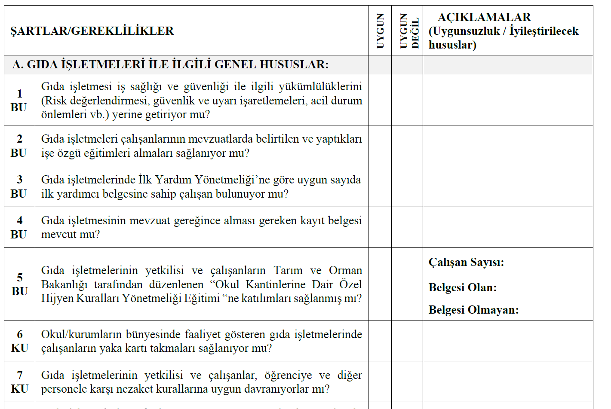
EK-1 OKUL DENETİM FORMU

Slide 11
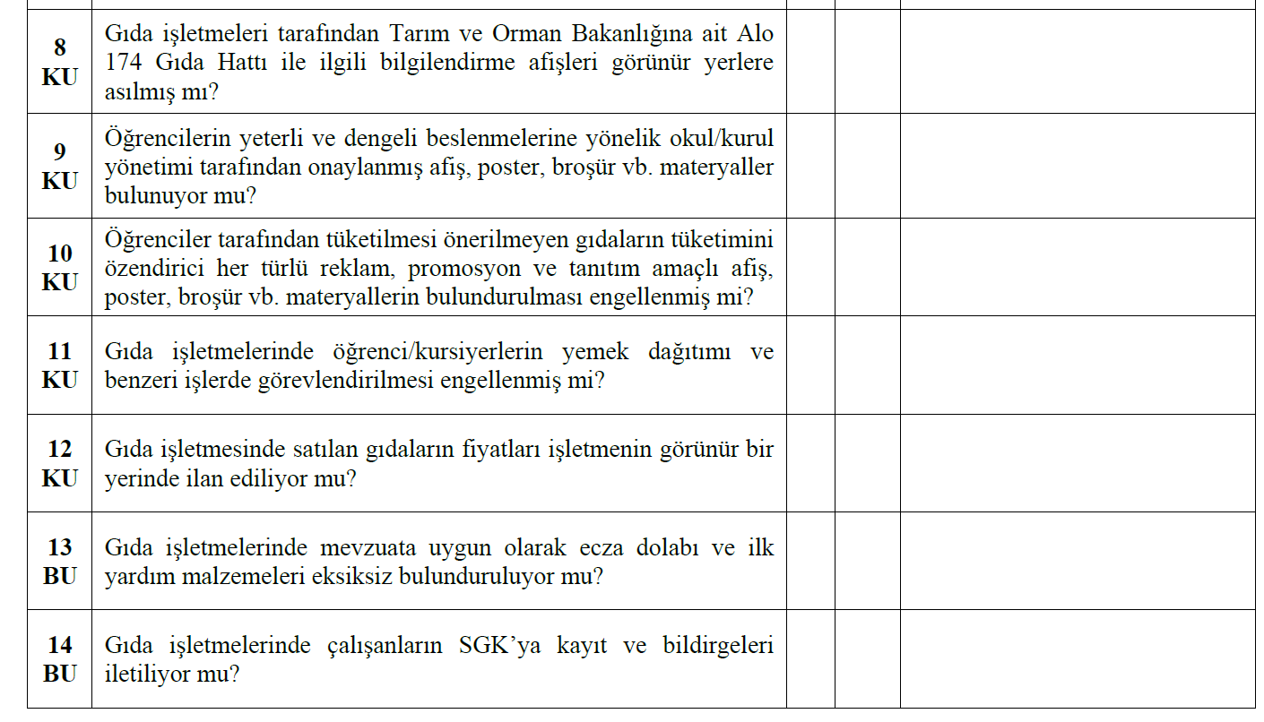
EK-1 OKUL DENETİM FORMU

Slide 12
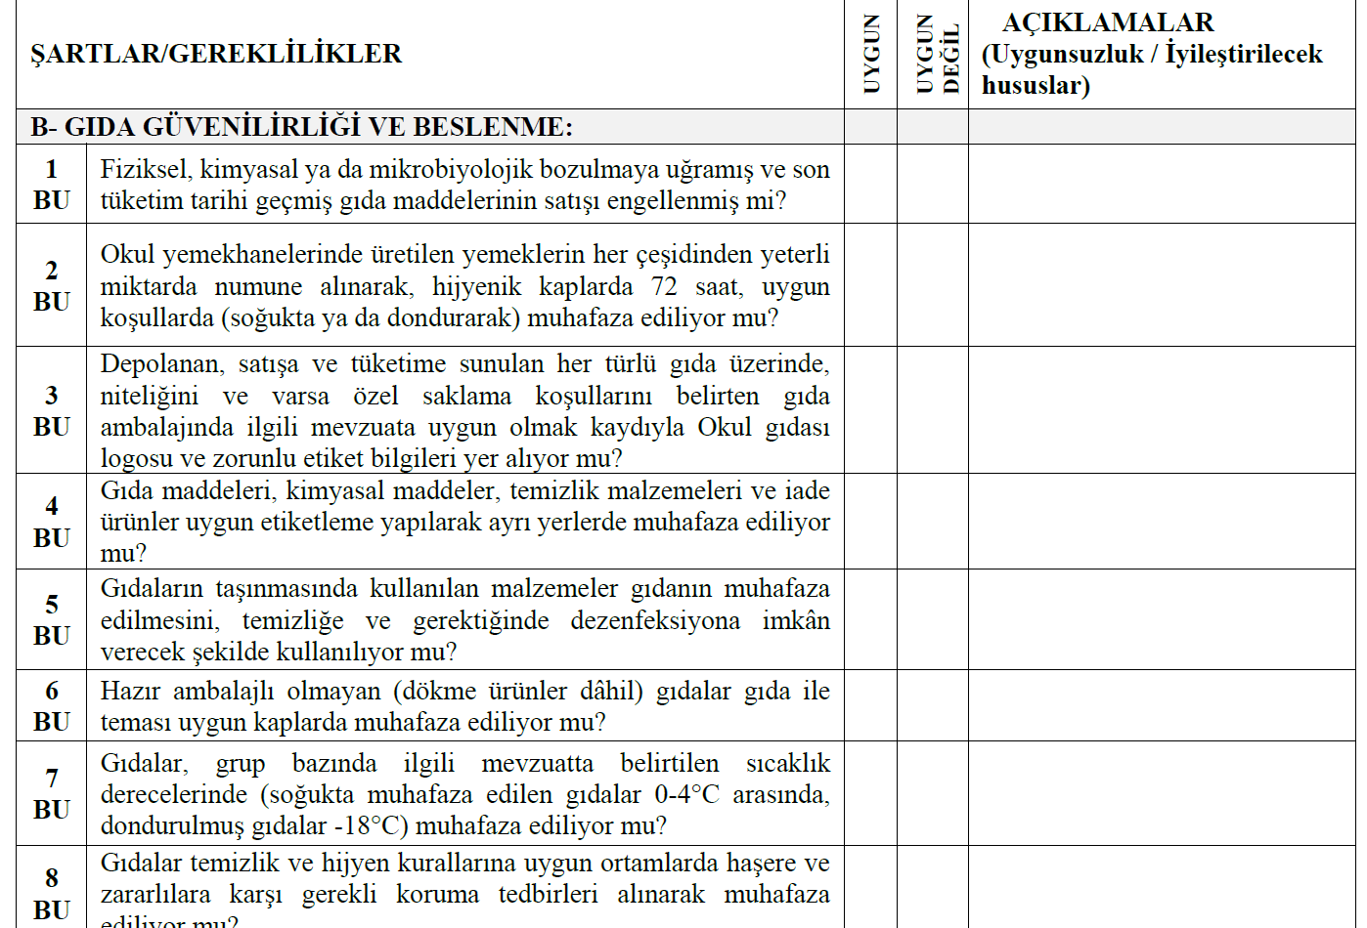
EK-1 OKUL DENETİM FORMU

Slide 13
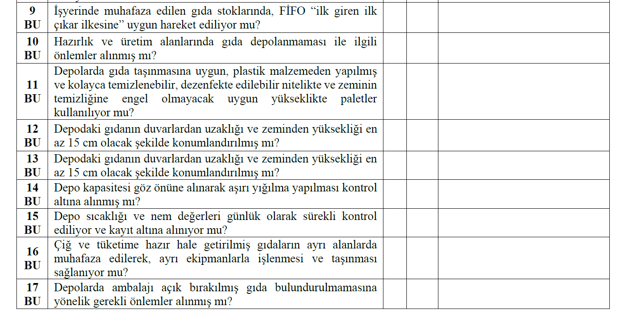
EK-1 OKUL DENETİM FORMU

Slide 14
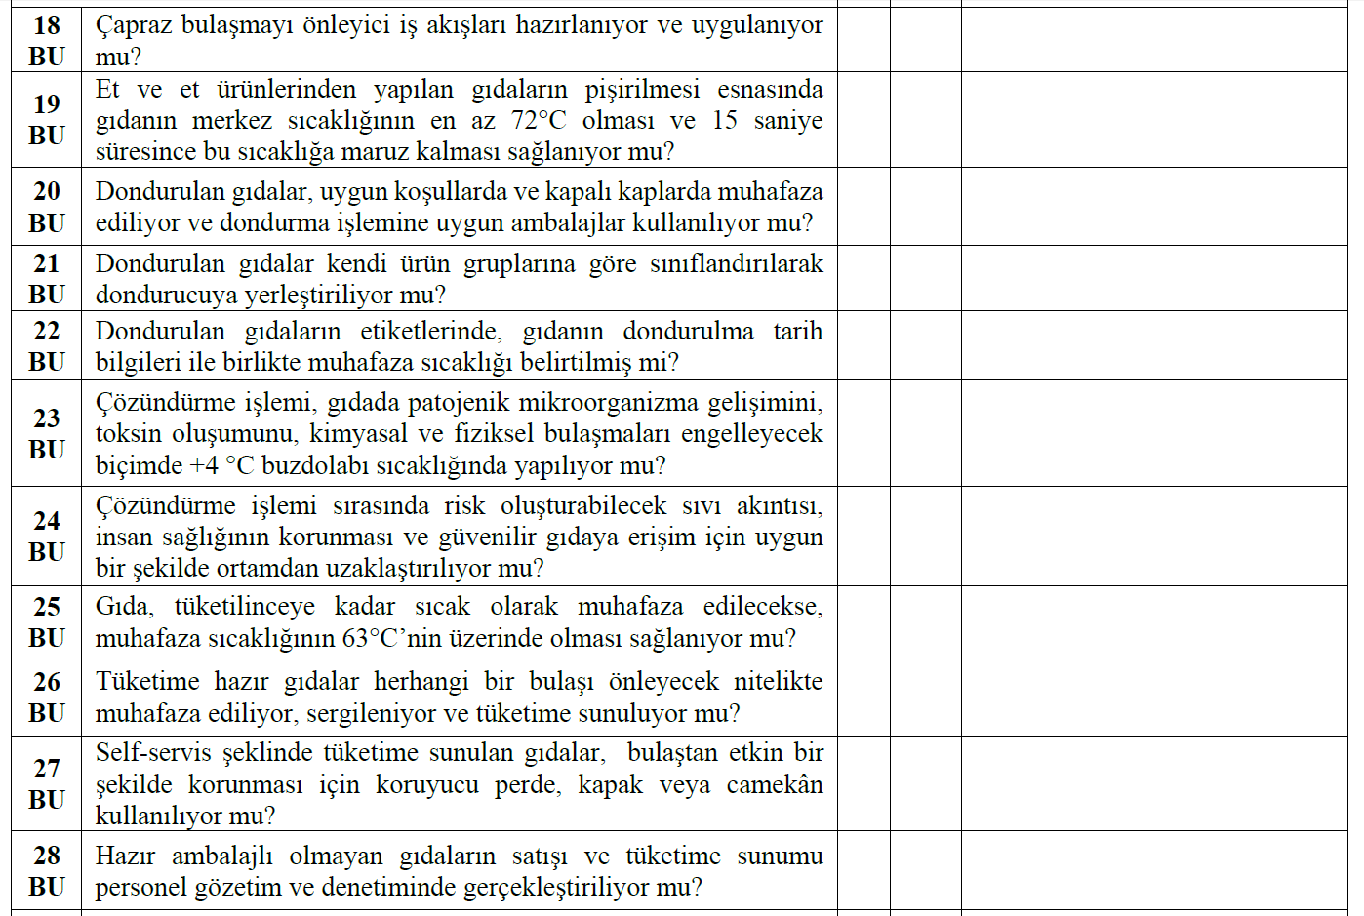
EK-1 OKUL DENETİM FORMU

Slide 15
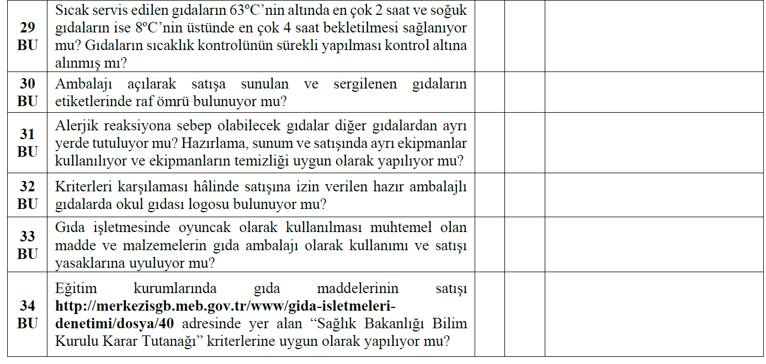
EK-1 OKUL DENETİM FORMU

Slide 16
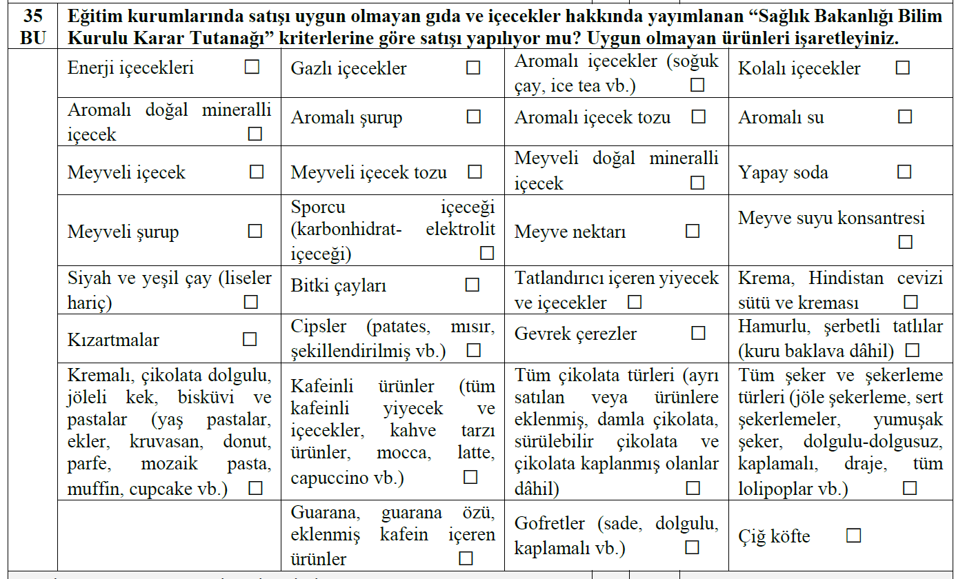
EK-1 OKUL DENETİM FORMU

Slide 17
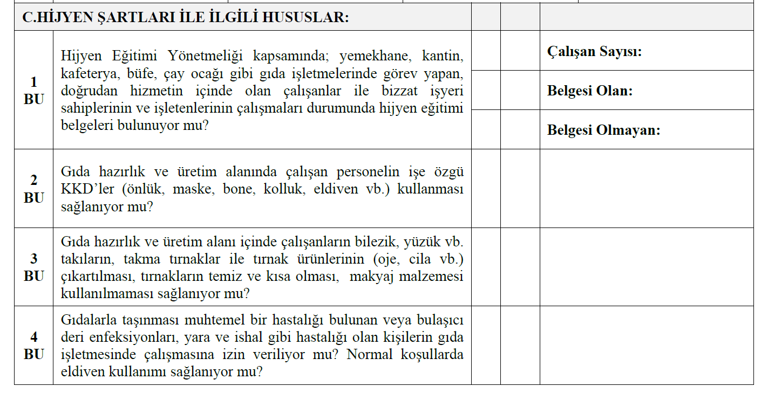
EK-1 OKUL DENETİM FORMU

Slide 18
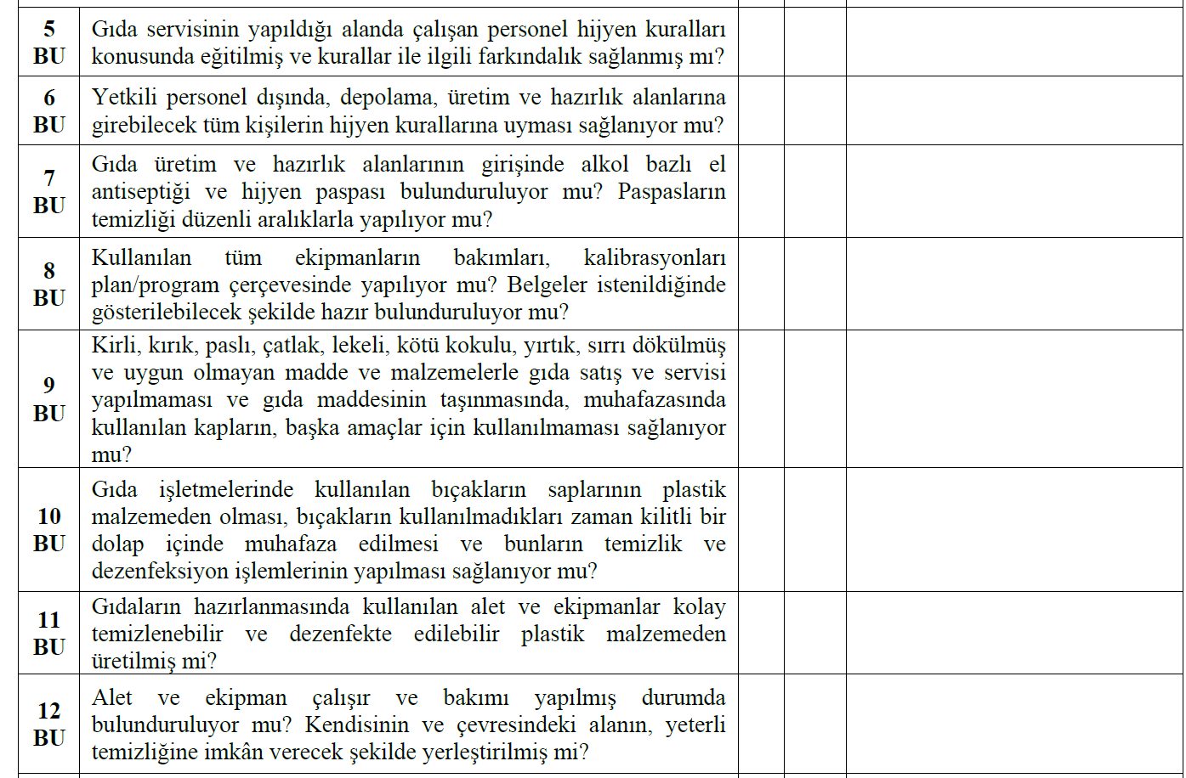
EK-1 OKUL DENETİM FORMU

Slide 19
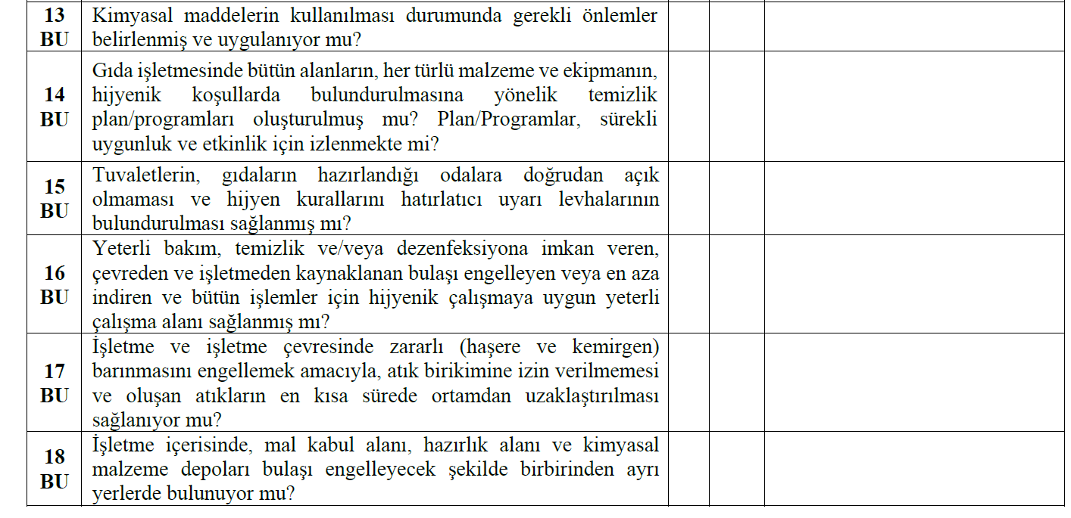
EK-1 OKUL DENETİM FORMU

Slide 20
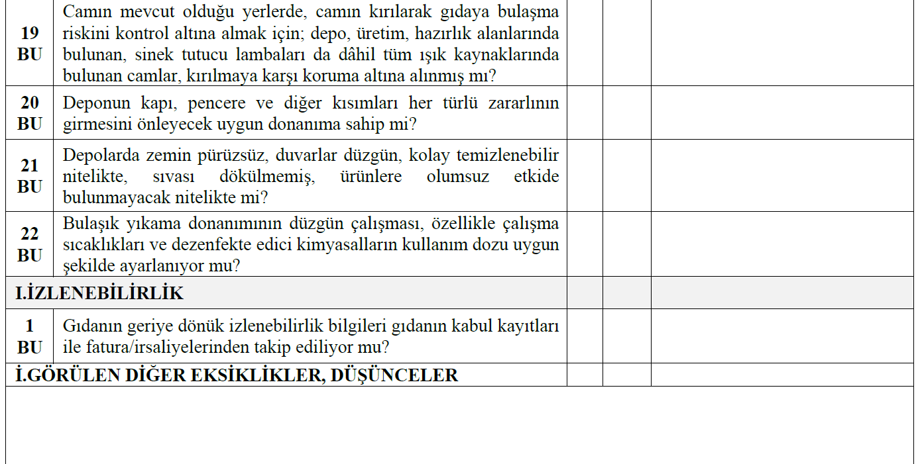
EK-1 OKUL DENETİM FORMU

Slide 21
DENETİMİN PLANLANMASI VE DENETİM AŞAMALARI
c) Okul Komisyonu Tarafından Yapılan Denetim esnasında tespit edilen
UYGUNSUZLUKLARIN BİLDİRİMİ;
Okul/kurum müdürlüklerince gıda güvenilirliği açısından tespit edilen büyük uygunsuzluklar aynı gün içerisinde
İlçe Millî Eğitim Müdürlüğü İş Sağlığı ve Güvenliği Bürosuna (İlçe İSG Büro)
Strateji Geliştirme Birimine bildirilir.

Slide 22
DENETİMİN PLANLANMASI VE DENETİM AŞAMALARI
2)Okul/Kurum müdürlüklerince; küçük uygunsuzluk tespit edilmesi hâlinde,
İlçe Millî Eğitim Müdürlüğü/ İş Sağlığı ve Güvenliği Bürosuna (İlçe İSG Büro)/İl İşyeri Sağlık ve Güvenlik Birimlerine (İl İSGB)
Strateji Geliştirme Birimine 3 (üç) iş günü içinde bildirim yapılır.

Slide 23
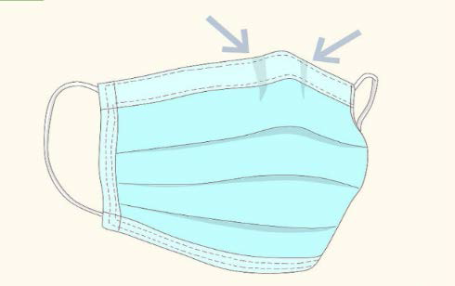
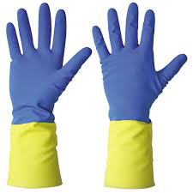
OKUL KANTİNLERİNE DAİR ÖZEL HİJYEN KURALLARI
Personel Hijyeni
İşletmelerde çalışan kişiler temizlik ve hijyen kurallarına uymak zorundadırlar.
Gıda hazırlık ve üretim alanında çalışan personel özel kıyafet (bone, maske, galoş, eldiven vb.)giymelidir.

Slide 24
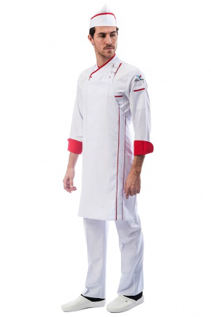
OKUL KANTİNLERİNE DAİR ÖZEL HİJYEN KURALLARI
İş elbiselerinin cepleri ve düğmesi olmamalıdır.
Kişisel eşyalar ve giysiler gıdaların işlendiği alanlarda bulundurulmamalı, hazırlık ve üretim alanı içinde çalışan personel takı kullanmamalıdır.
Gıda hazırlık ve üretim alanı içinde saç ve bıyığın kapatılması amacıyla kep/bone/şapka/maske kullanılmalıdır.
Hazırlık ve üretim alanında çalışan personelin tırnakları kısa ve temiz olmalıdır. Oje, cila ve makyaj malzemesi kullanmamalıdır.

Slide 25
DENETİM SIRASINDA İŞLETMECİDEN İSTENİLECEK EVRAKLAR
1.Temizlik ve Dezenfeksiyon Planları
2.Risk değerlendirmesi
3.İşe özgü eğitim sertifikaları
4. İlk yardımcı belgesi
5. Gıda İşletmeleri Kayıt ve Onay Belgesi
6. Okul Kantinlerine Dair Özel Hijyen Kuralları Yönetmeliği Eğitimi (Tarım ve Orman Bakanlığı)
7.Çalışanların Sosyal Güvenlik Kurumuna kayıt belgeleri
8. Biosidal ilaçlama belgesi
9. Hijyen eğitimi belgesi
10. Kullanılan tüm ekipmanların bakım belgeleri
11.Satın alınan gıdanın fatura/irsaliyeleri

Slide 26
EK-1 FORMUNA GÖRE DENETİMİN AŞAMALARI
A. Gıda İşletmeleri İle İlgili Genel Hususlar
1. Risk değerlendirme planı hazırlanacak,
2. İşe özgü eğitim sertifikaları hazır olacak,
3. İlk yardımcı belgesi,
4. Gıda İşletmeleri Kayıt ve Onay Belgesi,
5. Okul Kantinlerine Dair Özel Hijyen Kuralları Yönetmeliği Eğitimi (Tarım ve Orman Bakanlığı),
6. Çalışanların yaka kartı,
7. Tarım ve Orman Bakanlığına ait Alo 174 Gıda Hattı ile ilgili bilgilendirme afişleri,

Slide 27
EK-1 FORMUNA GÖRE DENETİMİN AŞAMALARI
8. Yeterli ve dengeli beslenmelerine yönelik okul/kurul yönetimi tarafından onaylanmış afiş, poster,
9. Tüketilmesi önerilmeyen gıdaların tüketimini özendirici her türlü reklam, promosyon ve tanıtım amaçlı afiş, poster,
10. Satılan gıdaların fiyatları görünür bir yerde asılması,
11. Ecza dolabı ve ilk yardım malzemeleri,
12.Çalışanların Sosyal Güvenlik Kurumuna kayıt belgeleri,

Slide 28
EK-1 FORMUNA GÖRE DENETİMİN AŞAMALARI
B. Gıda Güvenilirliği ve Beslenme
1. Son tüketim tarihi geçmiş gıda maddelerinin bulundurulmaması,
2. Okul yemekhanelerinde üretilen yemeklerin her çeşidinden numune alınması,
3. Her türlü gıda üzerinde zorunlu etiket bilgilerinin yer alması, Gıda maddeleri, kimyasal maddeler, temizlik malzemeleri ve iade ürünlerin uygun etiketleme yapılarak ayrı yerlerde muhafaza edilmesi,
4. Gıdaların taşınmasında kullanılan malzemelerin temizliğinin yapılması,

Slide 29
EK-1 FORMUNA GÖRE DENETİMİN AŞAMALARI
5. Hazır ambalajlı olmayan (dökme ürünler dâhil) gıdalar gıda ile teması uygun kaplarda muhafaza edilmesi,
6. Gıdalar, grup bazında ilgili mevzuatta belirtilen sıcaklık derecelerinde muhafaza edilmesi, Biosidal ilaçlama belgesi,
7. Gıda stoklarında, FİFO ilkesine uygun hareket edilmesi
8. Gıda deposunun olması,
9. Gıda Depolamada kullanılan paletlerin kolayca temizlenebilir ve uygun yükseklikte olması,
10. Soğuk hava depolarında, gıda maddesinin soğutucu klimaların altında depolanmaması

Slide 30
EK-1 FORMUNA GÖRE DENETİMİN AŞAMALARI
11. Depodaki gıdanın duvarlardan uzaklığı ve zeminden yüksekliği en az 15 cm olacak şekilde konumlandırılması,
12.Depo kapasitesi göz önüne alınarak aşırı yığılma yapılması engellenmesi,
13. Depo sıcaklığı ve nem değerleri günlük olarak sürekli kontrol edilmesi ve kayıt altına alması,
14. Çiğ ve tüketime hazır hale getirilmiş gıdaların ayrı alanlarda muhafaza edilerek, ayrı ekipmanlarla işlenmesi ve taşınmasının sağlanması,
15. Depolarda ambalajı açık bırakılmış gıda bulundurulmaması

Slide 31
EK-1 FORMUNA GÖRE DENETİMİN AŞAMALARI
16. Çapraz bulaşmayı önleyici iş akışları hazırlanması,
17. Et ve et ürünlerinden yapılan gıdaların pişirilmesi esnasında gıdanın merkez sıcaklığının en az 72°C olması ve 15 saniye süresince bu sıcaklığa maruz kalmasının sağlanması,
18. Dondurulan gıdalar, uygun koşullarda ve kapalı kaplarda muhafaza edilmesi,
19. Dondurulan gıdalar kendi ürün gruplarına göre sınıflandırılarak dondurucuya yerleştirilmesi,
20. Dondurulan gıdaların etiketlerinde, gıdanın dondurulma tarih bilgileri ile birlikte muhafaza sıcaklığı belirtilmesi,
21. Çözündürme işleminin +4 °C buzdolabı sıcaklığında yapılması,

Slide 32
EK-1 FORMUNA GÖRE DENETİMİN AŞAMALARI
22. Tüketime hazır gıdalar herhangi bir bulaşı önleyecek nitelikte muhafaza edilmesi,
23. Self-servis şeklinde tüketime sunulan gıdaların bulaştan etkin bir şekilde korunması (kapak, camekan vb)
24. Sıcak servis edilen gıdaların sıcaklık kontrolünün sürekli yapılması
25. Ambalajı açılarak satışa sunulan ve sergilenen gıdaların etiketlerinde raf ömrü yazılması,
26. Alerjik reaksiyona sebep olabilecek gıdalar diğer gıdalardan ayrı yerde tutulması,
27. Gıda maddelerinin satışı “Sağlık Bakanlığı Bilim Kurulu Karar Tutanağı” kriterlerine uygun olarak yapılması,

Slide 33
EK-1 FORMUNA GÖRE DENETİMİN AŞAMALARI
C. Hijyen Şartları İle İlgili Hususlar
1. Hijyen eğitimi belgelerinin bulunması
2. Çalışan personelin işe özgü KKD’ler (önlük, maske, bone, kolluk, eldiven vb.) kullanması
3. Gıda hazırlık ve üretim alanı içinde çalışanların takı takmaması, tırnakların temiz ve kısa olması, makyaj malzemesi kullanılmaması
4. Bulaşıcı deri enfeksiyonları, yara ve ishal gibi hastalığı olan kişilerin gıda işletmesinde çalışmasına izin verilmemesi
5. Yetkili personel dışında, depolama, üretim ve hazırlık alanlarına girebilecek tüm kişilerin hijyen kurallarına uymasının sağlanması,

Slide 34
EK-1 FORMUNA GÖRE DENETİMİN AŞAMALARI
6. Gıda üretim ve hazırlık alanlarının girişinde alkol bazlı el antiseptiği ve hijyen paspası bulundurulması,
7. Kullanılan tüm ekipmanların bakımları, kalibrasyonlarının yapılması belgeler istenildiğinde gösterilebilecek şekilde hazır bulundurulması,
8. Uygun olmayan madde ve malzemelerle gıda satış ve servisi yapılmaması,
9. Kullanılan bıçakların saplarının plastik malzemeden olması, temizlik ve dezenfeksiyon işlemlerinin yapılması, bıçakların kullanılmadıkları zaman kilitli bir dolap içinde muhafaza edilmesi,
10. Gıdaların hazırlanmasında kullanılan alet ve ekipmanlar kolay temizlenebilir ve dezenfekte edilebilir plastik malzemeden olması,
11. Kimyasal maddelerin kullanılması durumunda gerekli önlemlerin belirlenmesi,

Slide 35
EK-1 FORMUNA GÖRE DENETİMİN AŞAMALARI
12. Gıda işletmesinde bütün alanların, her türlü malzeme ve ekipmanın, hijyenik koşullarda bulundurulmasına yönelik temizlik plan/programları oluşturulması,
13. Tuvaletlerin, gıdaların hazırlandığı odalara doğrudan açık olmaması ve hijyen kurallarını hatırlatıcı uyarı levhalarının bulundurulması,
14. Zararlı (haşere ve kemirgen) barınmasını engellemek amacıyla, atık birikimine izin verilmemesi ve oluşan atıkların en kısa sürede ortamdan uzaklaştırılması
15. İşletme içerisinde, mal kabul alanı, hazırlık alanı ve kimyasal malzeme depoları bulaşı engelleyecek şekilde birbirinden ayrı yerlerde bulunması,

Slide 36
EK-1 FORMUNA GÖRE DENETİMİN AŞAMALARI
16. Tüm ışık kaynaklarında bulunan camlar, kırılmaya karşı koruma altına alınması,
17. Deponun kapı, pencere ve diğer kısımları her türlü zararlının girmesini önleyecek uygun donanıma sahip olması,
18. Depolarda zemin pürüzsüz, duvarlar düzgün, kolay temizlenebilir nitelikte olması,
19. Bulaşık yıkama donanımının düzgün çalışması, özellikle çalışma sıcaklıkları ve dezenfekte edici kimyasalların kullanım dozu uygun şekilde ayarlanması

Slide 37
EK-1 FORMUNA GÖRE DENETİMİN AŞAMALARI
D. İzlenebilirlik
1. Gıdanın geriye dönük izlenebilirlik bilgileri gıdanın kabul kayıtları ile fatura/irsaliyelerinden takip edilmesi

Slide 38
Teşekkürler
İlçe Milli Eğitim Müdürlüğü
İSG Birimi

